Slide 1






QUẢN LÝ DOANH NGHIỆP
CHỨC NĂNG
LÃNH ĐẠO
NHÓM 5
Cùng điểm qua các điểm đáng lưu ý của chức năng lãnh đạo.

Slide 2



LÃNH ĐẠO
CÁC CHỦ ĐỀ CHÍNH ĐƯỢC THẢO LUẬN TRONG BẢN THUYẾT TRÌNH NÀY.
Thế nào là lãnh đạo ?
+ Những vấn đề về lãnh đạo.
+ Quyền lực của chức năng lãnh đạo.
Phong cách lãnh đạo.
+ Lý thuyết lãnh đạo của Black Mouton.
+ Lý thuyết lãnh đạo truyền thống.
+ Lý thuyết lãnh đạo Fredler.
+ Lý thuyết lãnh đạo tình huống.

Slide 3

LÃNH ĐẠO LÀ GÌ ?
Lãnh đạo là một chức năng cơ bản của quản trị, gây ảnh hưởng lên người khác để làm cho họ thực sự sẵn sàng và nhiệt tình phấn đấu để hoành thành những mục tiêu của tổ chức.

Slide 4

CHỨC NĂNG LÃNH ĐẠO
Thiết lập và truyền đạt tầm nhìn cho tổ chức.
Tác động và quan tâm, nâng cao tầm nhìn con người đạt tới một tiêu chuẩn cao hơn.
Hướng dẫn, thuyết phục, khích lệ nhằm phát huy tiềm năng và năng lực.
Giải quyết vấn đề nội bộ tạo môi trường làm việc hiệu quả và hợp tác.

Slide 5

QUYỀN LỰC TRONG LÃNH ĐẠO
Quyền lực là khả năng ảnh hưởng và tác động đến hành vi của người khác theo một mục đích nào đó.
Quyền lực có 02 nguồn gốc:
Quyền lực có nguồn gốc từ vị trí công việc
Quyền lực có nguồn gốc từ cá nhân mỗi người.

Slide 6

PHONG CÁCH LÃNH ĐẠO

Slide 7
Hai nền tảng để phân loại phong cách quản lý
Vì công việc
Có kế hoạch và xác định những công việc cần phải làm.
Phân công công việc và trách nhiệm.
Đưa ra những tiêu chuẩn rõ rang trong công việc.
Thúc đẩy hoàn thành công việc.
Theo dõi, giám sát kết quả thực hiện.
Quan tâm đến con người
Có những hoạt động hỗ trợ nhân viên
Phát triển các mối quan hệ xã hội trong nhân viên
Tôn trọng cảm xúc của nhân viên.
Nhạy cảm với nhu cầu của nhân viên.
Thể hiện sự tin tưởng vào nhân viên.
7

Slide 8


Phong Cách Lãnh Đạo
Phong cách lãnh đạo là phương thức và cách tiếp cận của một nhà lãnh đạo để đề ra các phương hướng, thực hiện các kế hoạch và tạo động lực cho nhân viên. Dưới góc nhìn của một nhân viên, phong cách đó thường được thể hiện qua các hành động hoặc rõ ràng hoặc ngầm ý từ lãnh đạo của họ.
Tùy theo tình cảnh thì phong cách lãnh đạo sẽ khác nhau( khác về mặt nguyên lí )

Slide 9

1/ Phong cách lãnh đạo của Blake Mouton
Đối với phong cách lãnh đạo của Black Mouton sẽ có 5 phong cách quản lí bao gồm:
Vì công việc: LOW AND HIGH
Vì con người: LOW AND HIGH

Slide 10
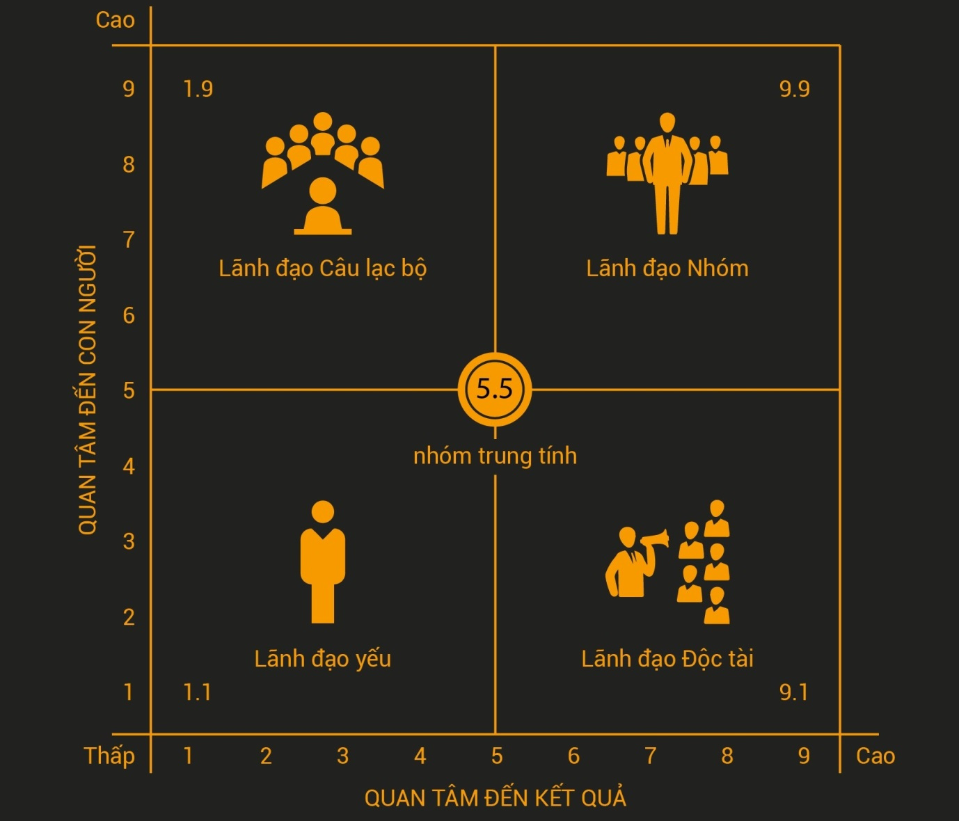
Phong cách lý nghèo nàn: ít quan tâm đến con người và côg việc.
Quản lý quyền lực: tuân thủ tìm mọi cách để đảm bảo hiệu quả công việc.
Phong cách câu lạc bộ: quan tâm nhu cầu và xây dựng mối quan hệ giữa con người(high cn và low cv)
Quản lý nhóm: vừa quan tâm đến con người vừa công viêc.
Quản lý trung hòa: cân bằng giữa người và công việc.

Slide 11
2/ Phong cách lãnh đạo truyền thống
Đối với phong cách lãnh đạo truyền thống sẽ có 4 phong cách quản lí bao gồm:
Độc đoán.
Vì con người.
Lười.
Dân chủ.

Slide 12
3/ Lý thuyết tùy ứng Fredler
Với lý thuyết tùy ứng Fredler phụ thuộc vào cấu trúc công việc và quyền lực vị trí.
Cấu trúc công việc: : chế độ lặp đi lặp lại của công việc.
Ít thay đổi lặp đi lặp lại cấu trúc công việc cao.
Thay đổi ít lặp cấu trúc công việc thấp.
Quyền lực vị trí:quyền lực có được từ vị trí công việc mạnh và yếu.

Slide 13
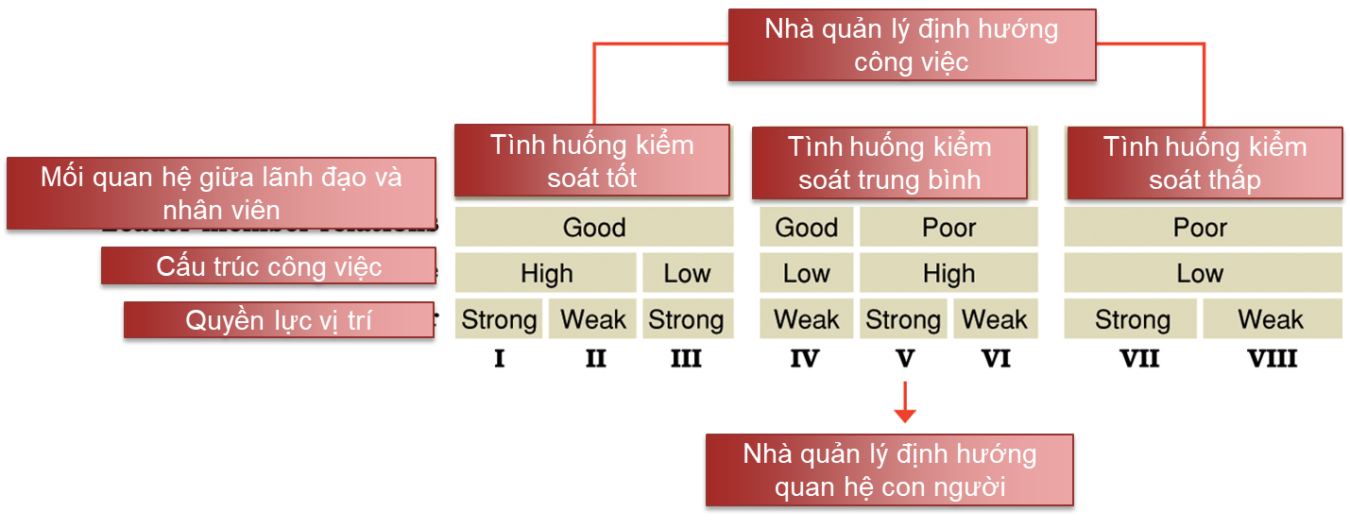

Slide 14
NHÀ QUẢN LÝ ĐỊNH HƯỚNG CÔNG VIỆC:
Tình huống kiểm soát tốt
Tình huống kiểm soát thấp
-> Rơi vào các trường hợp I, II , III, VII, VIII.
NHÀ QUẢN LÝ ĐỊNH HƯỚNG QUAN HỆ CON NGƯỜI.
Tình huống kiểm soát trung bình.
-> Rơi vào các trường hợp IV, V, VI.

Slide 15
4/ Lý thuyết tình huống Blanchard
Với lý thuyết tình huống Blanchard gồm 4 phong cách chia thành 2 thành phần:
Hướng dẫn làm việc: LOW HIGH.
Hỗ trợ nhân viên: LOW HIGH

Slide 16
HIGH
phong cách lãnh đạo selling giải thích vấn đề, không có khả năng nhưng chịu làm.
Phong cách lãnh đạo telling cầm tay chỉ việc, không có khả năng và không chịu làm.
HỖ TRỢ NHÂN VIÊN
Phân quyền cho họ tự quyết định, có khả năng và chịu làm.
Phong cách lãnh đạo tham gia chia sẻ, có khả năng nhưng không chịu làm.
LOW
LOW
HƯỚNG DẪN LÀM VIỆC
HIGH

Slide 17
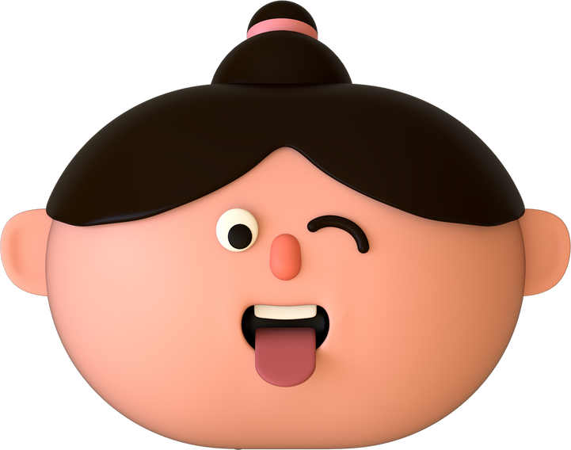
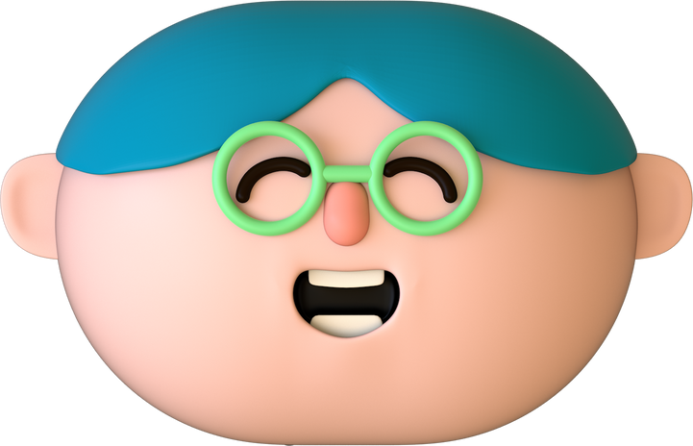
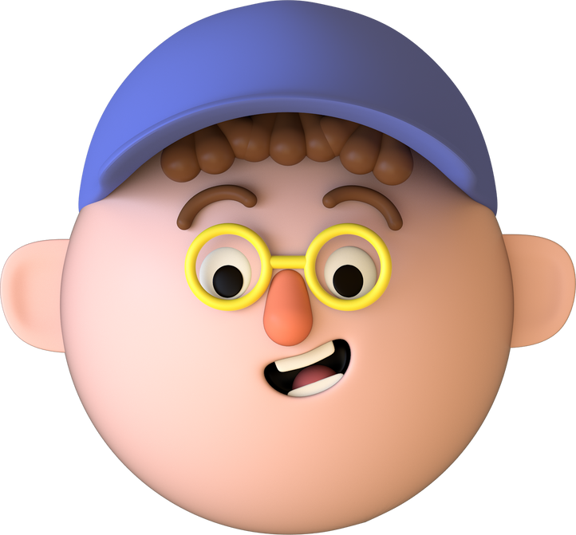
Câu hỏi 1: Lãnh đạo là gì ?
A. Là chức năng cơ bản của quản trị.
B. Là chức năng cơ bản của tổ chức.
C. Là chức năng cơ bản của siêu thị.
D. Là chức năng cơ bản của nhà hang.

Slide 18
Câu hỏi 2: Theo Blake Mouton, thì có bao nhiêu phong cách quản lí ?
A.3
B.6
C.10
D.5

Slide 19
Câu hỏi 3: Với lý thuyết của Fredler thì các trường hợp nào là định hướng quan hệ con người ?
A. I,II,III
B. I,II,VI
C. VI,V, IV
D. VII,VIII

Slide 20
Câu hỏi 4: Theo Blanchard đâu là phong cách phân quyền ?
A. Hướng dẫn Low và Hỗ trợ Low.
B. Hướng dẫn Low và Hỗ trợ High.
C. Hướng dẫn High và Hỗ trợ High.
D. Hướng dẫn High và Hỗ trợ LOW.

Slide 21
Câu hỏi 5: Theo bạn, giáo viên Ngô Hoài Sơn có phải là một nhà lãnh đạo ? VÌ SAO?
A. CÓ
B. KHÔNG

Slide 22

Bạn có câu hỏi nào không?
Hãy gửi cho chúng tôi! Hy vọng bạn đã ôn lại được những kiến thức về lãnh đạo.

Slide 23






Hẹn gặp lại
mọi người
Cảm ơn vì đã xem ạ !!!

